Slide 1
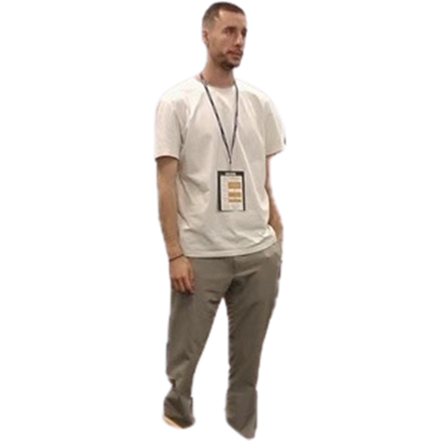

MaCgyver 16.0 - #2 izziv

Slide 2
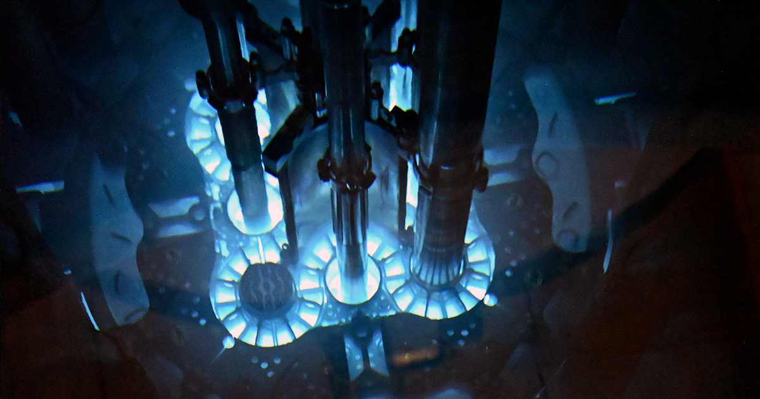
Naloga 1
KALIBRACIJA IN ANALIZA CHERENKOV PULZOV

Slide 3
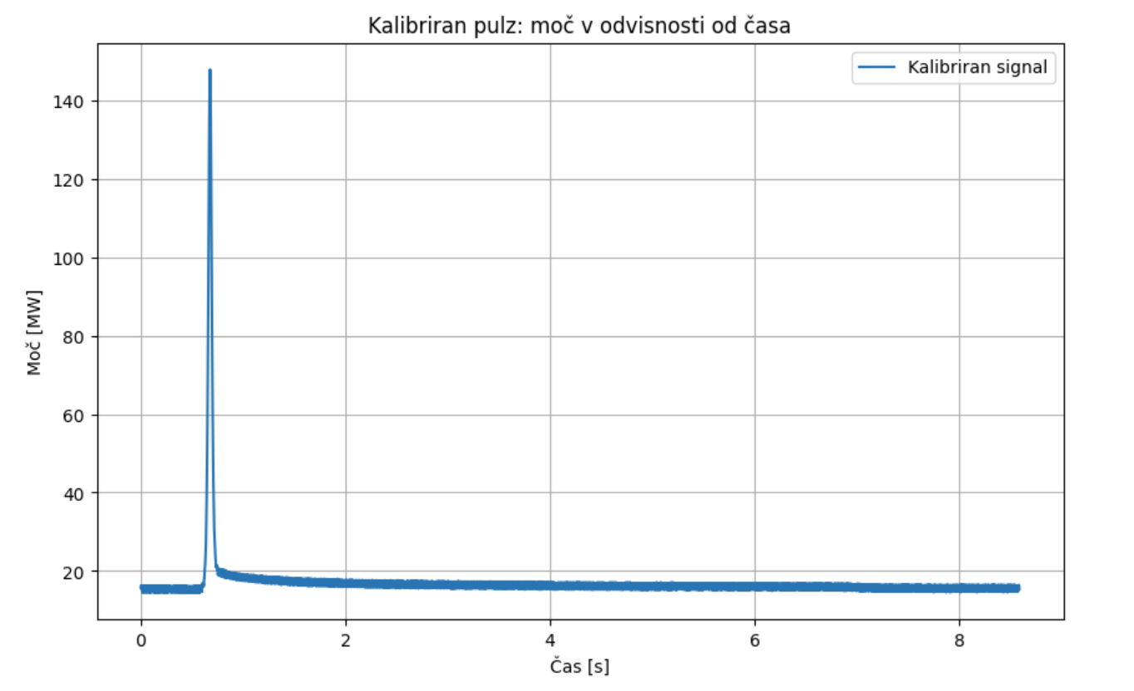

KALIBRACIJA
$Maksimalna voltaža za pulz 696 = 0.110252 V$
$Kalibracijski Faktor 696 =\frac{Peak Power 696}{Maksimalna voltaža}$ = 1342

Slide 4
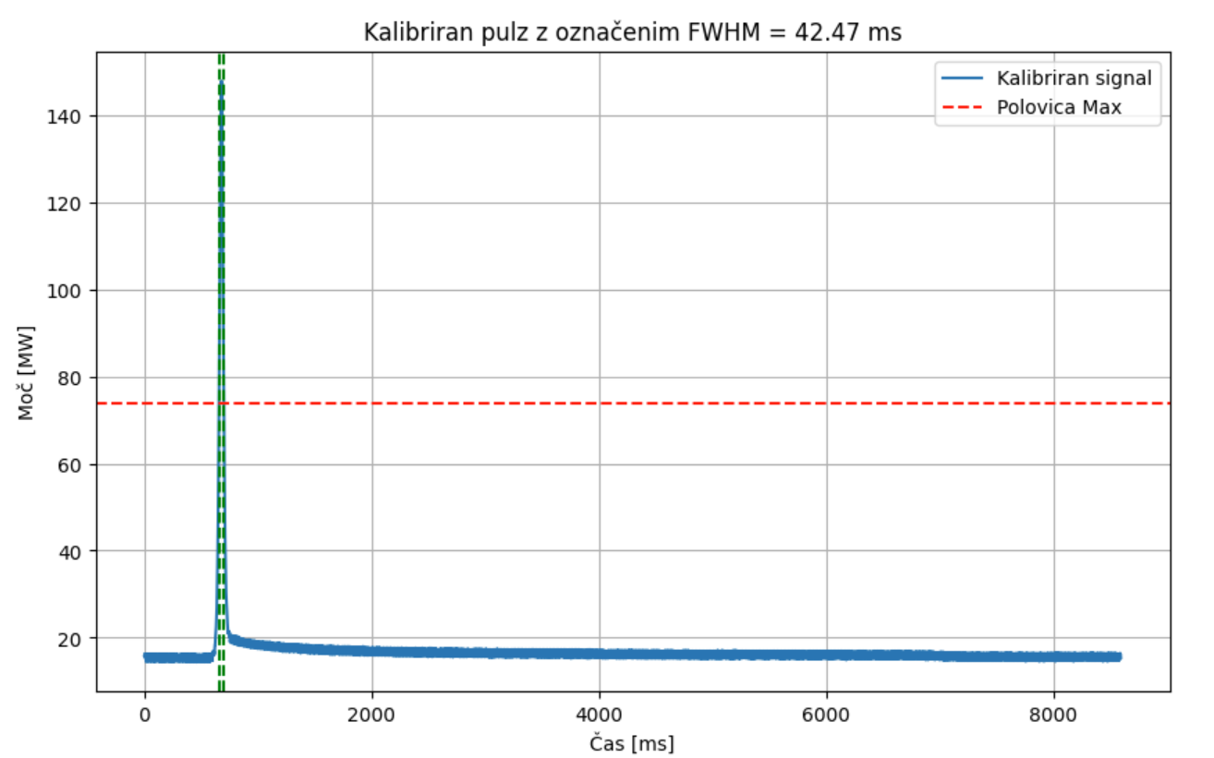
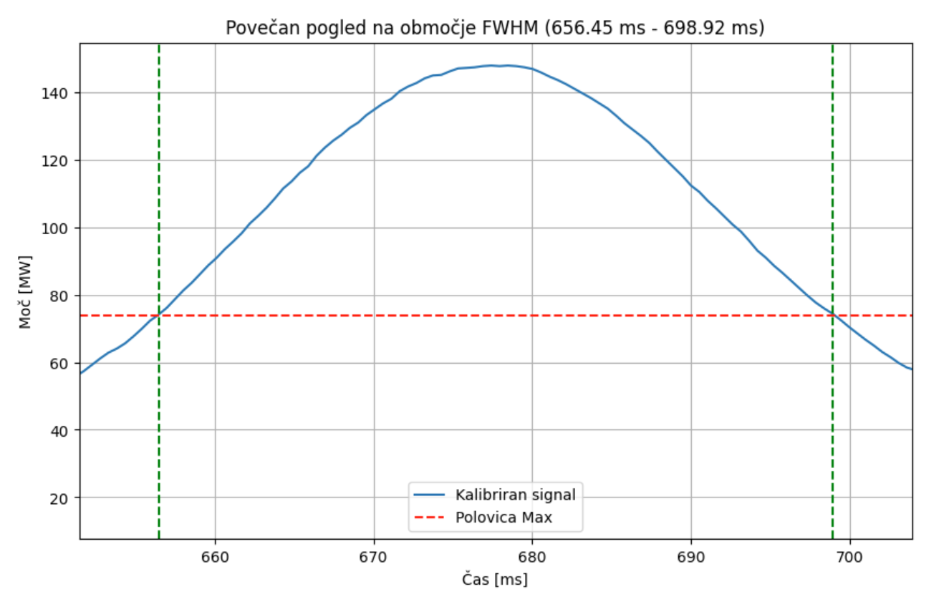
Full Width of Half Maximum

Slide 5
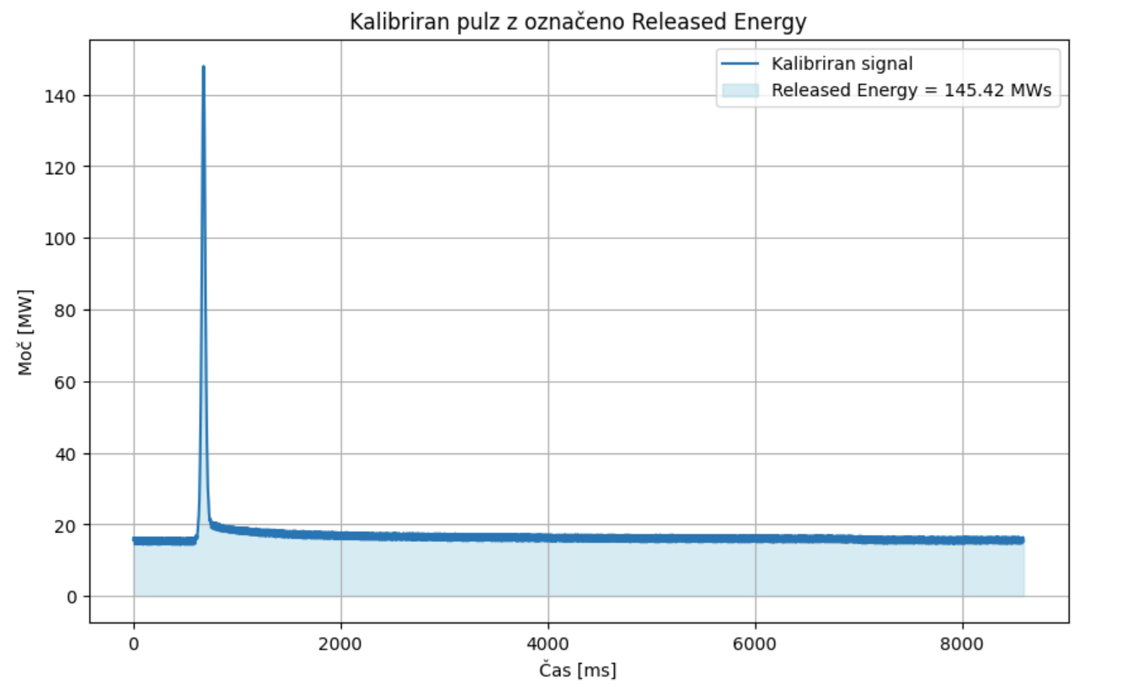
$$Released Energy= ∫ Moč dt$$

Slide 6
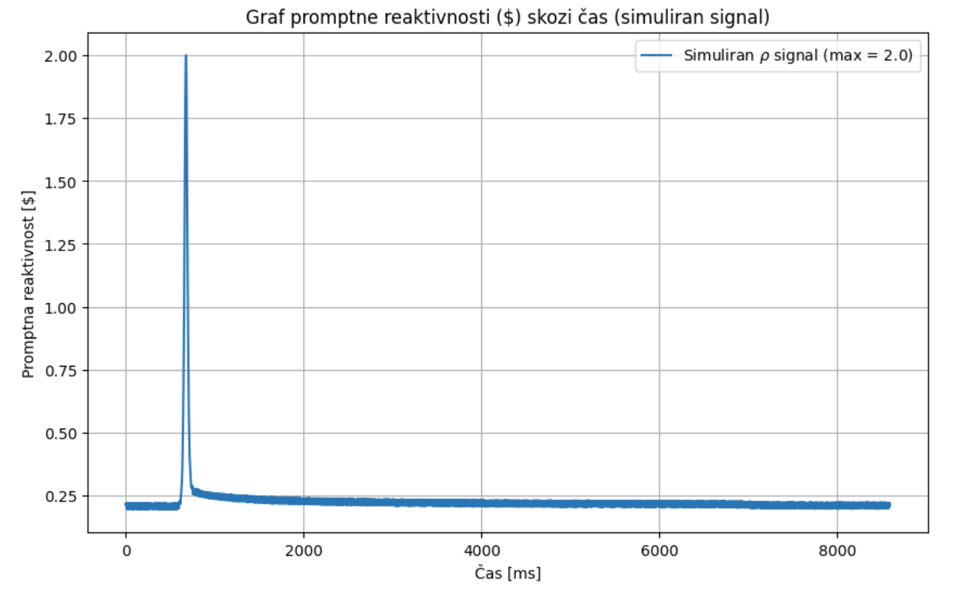
Promptna reaktivnost v odvisnosti od časa

Slide 7
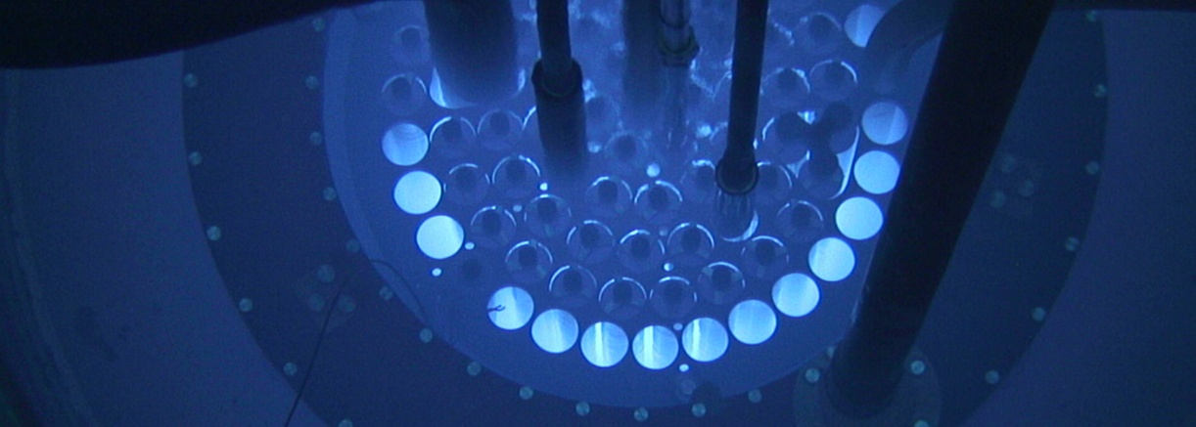
Naloga 2
MERJENJE TEMPERATUR V REAKTORJU

Slide 8
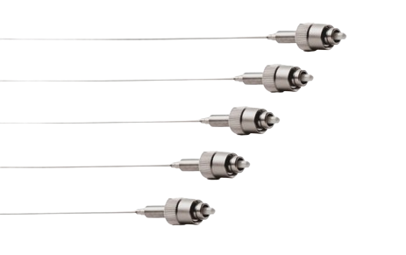
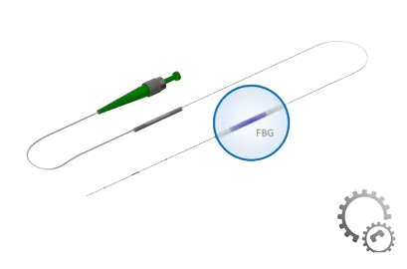
FBG SENZOR
FBG (Fiber Bragg Grating) temperaturni senzor
HT500 High Temperature
55 cm dolžina
1mm premer
Aluminijev oksid + zaščitna obloga
Visoko občutljiv in hiter odziv
Čas odziva ~ 100 ms
Radioaktivna in vlažna okolja

Slide 9
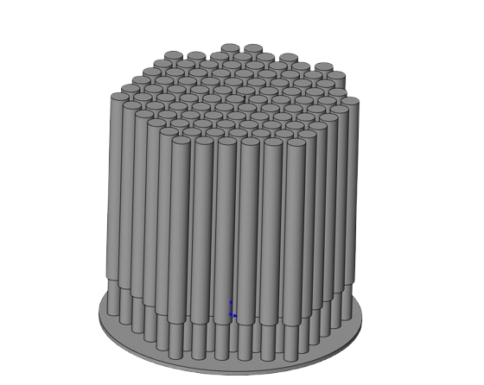
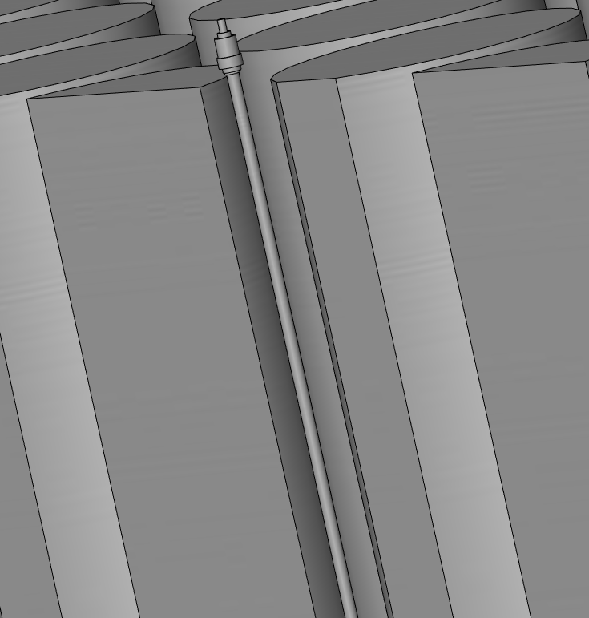
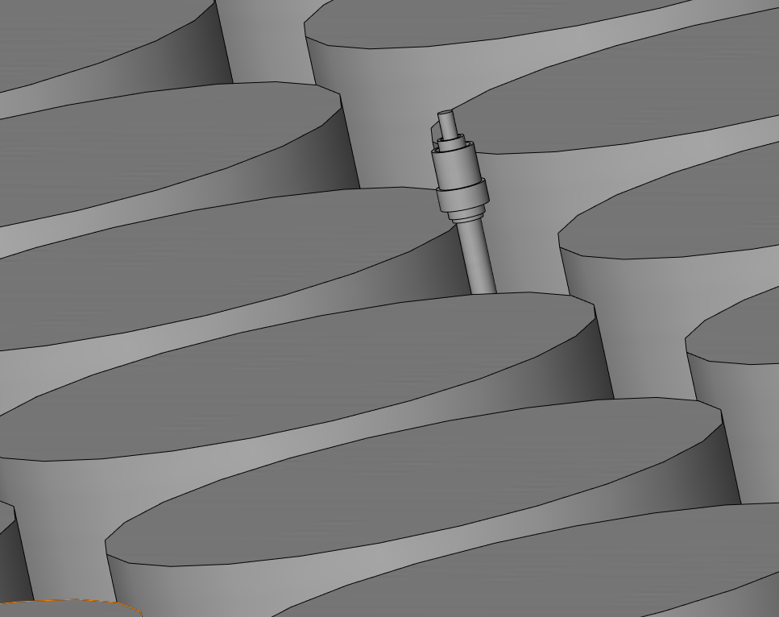
MODEL INSTALACIJE MERILNE NAPRAVE

Slide 10
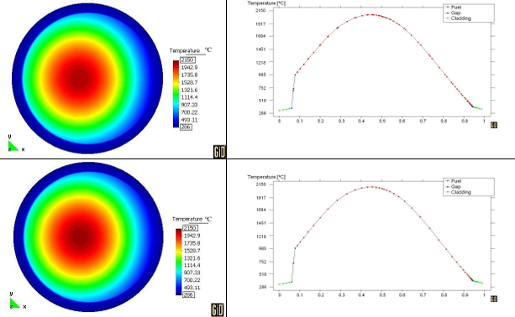
Temperaturni gradient

Slide 11
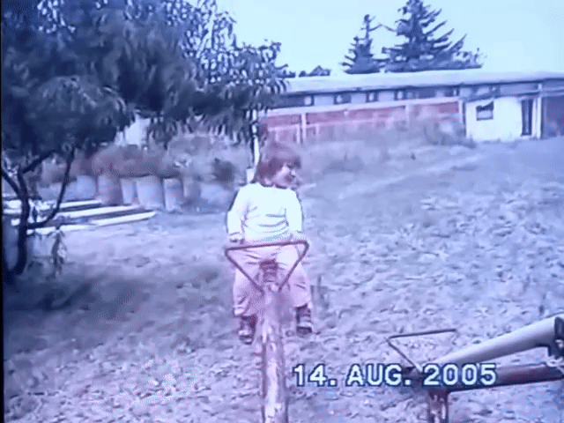
HVALA ZA VAŠO POZORNOST
SVETRUM
Hristijan josifoski
Tina milovanovska
Zorica uzunova
Evgenija kolovska

